Slide 1
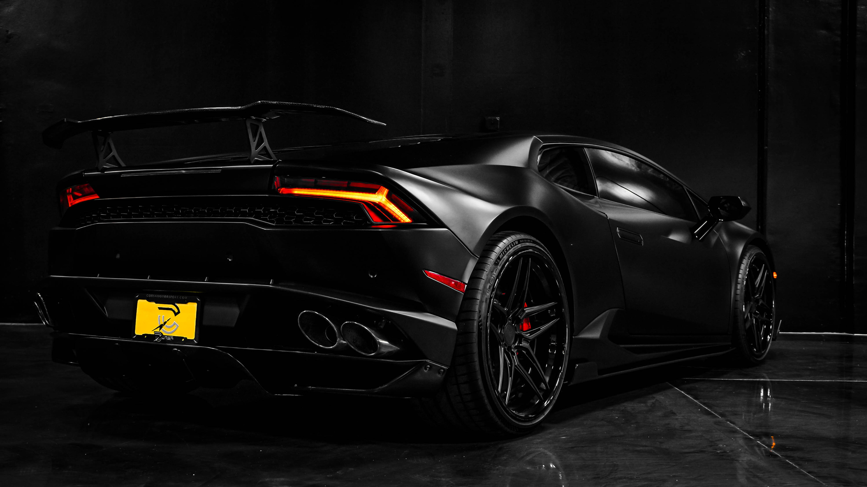



跑車資訊網
網頁程設期末報告
11003031A 顏孚修
2025.6.11

Slide 2
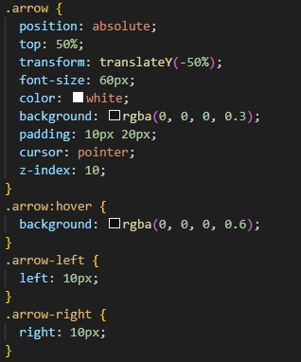
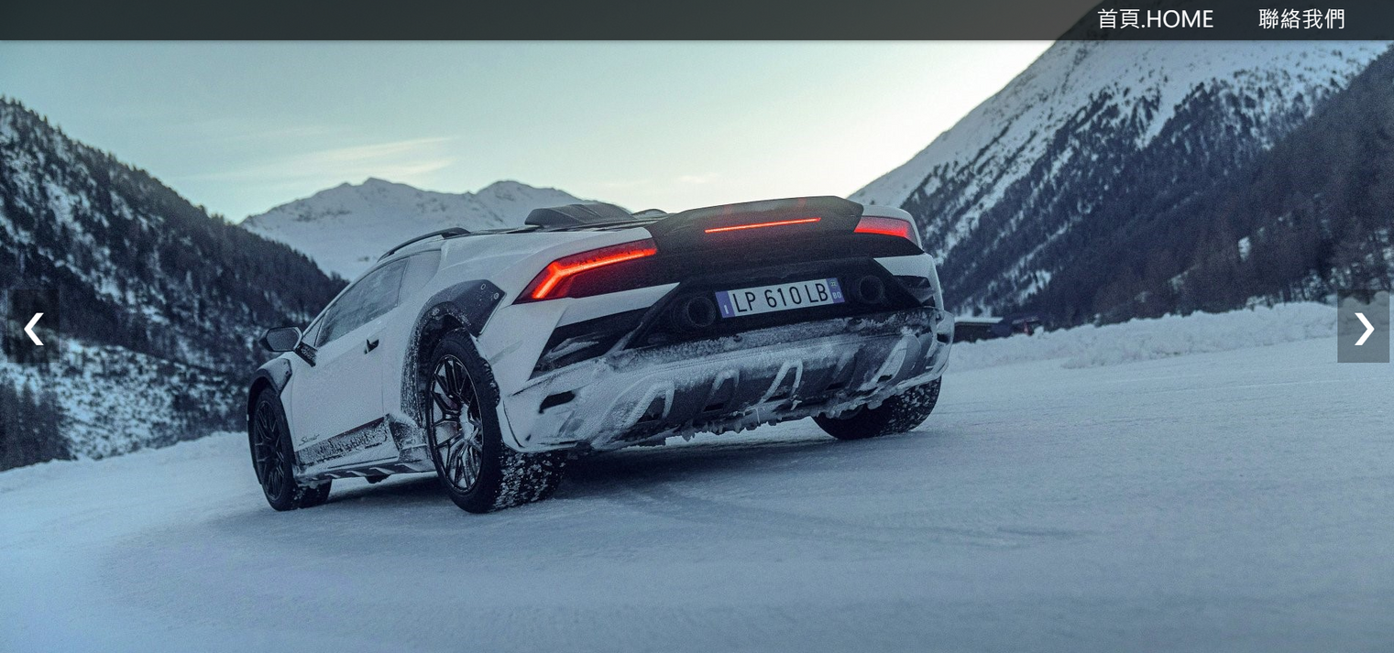
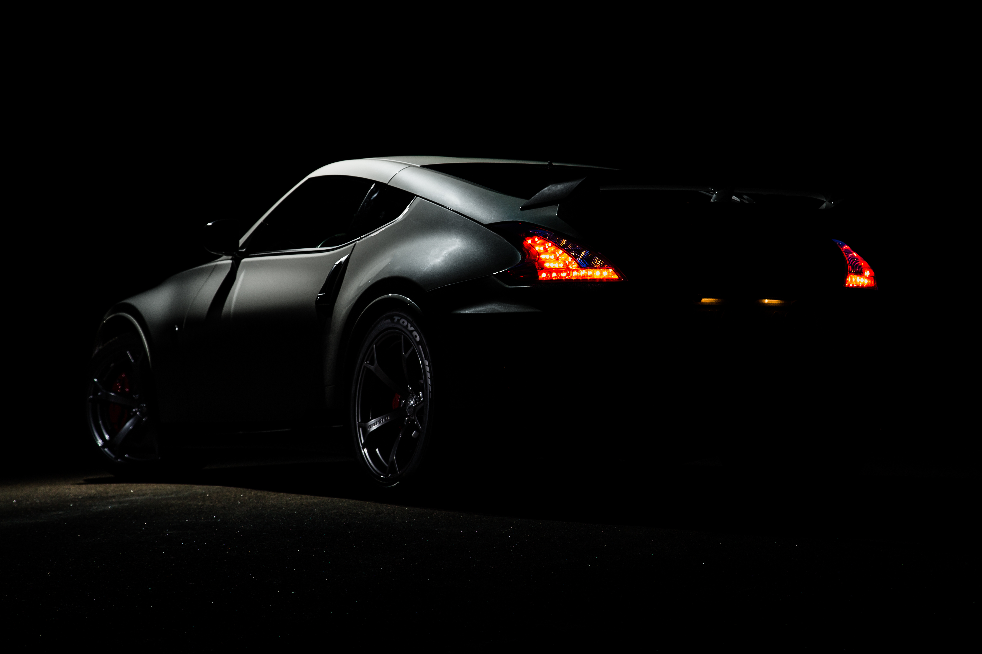


CSS設計介紹
2025.6.11

Slide 3
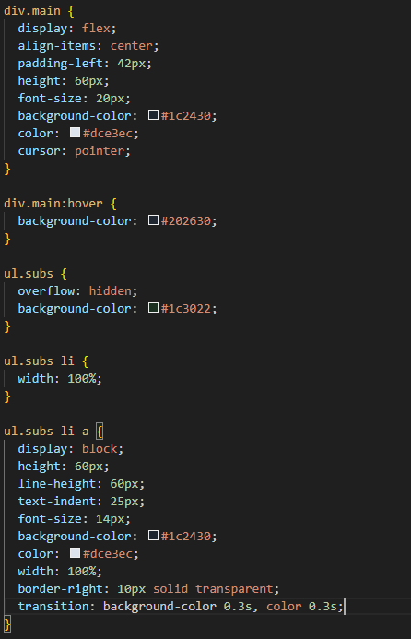
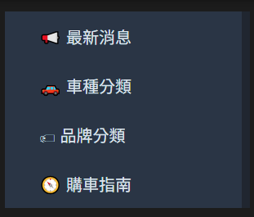
CSS設計介紹
2025.6.11

Slide 4
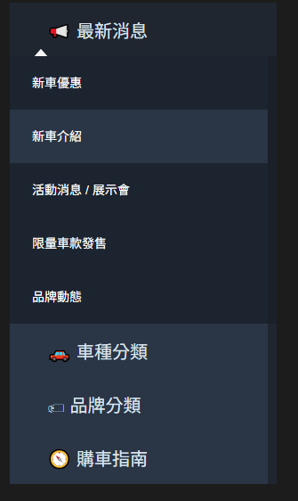
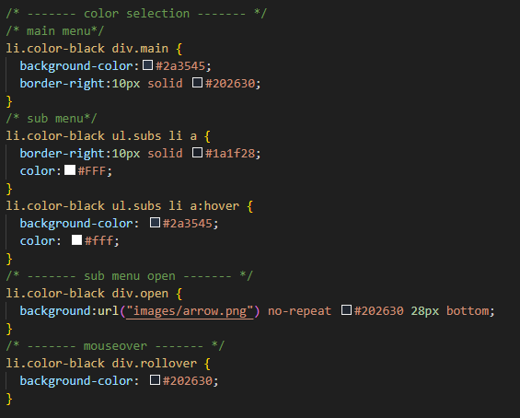
CSS設計介紹
將其他原本的顏色刪除 新增一個黑色
2025.6.11

Slide 5
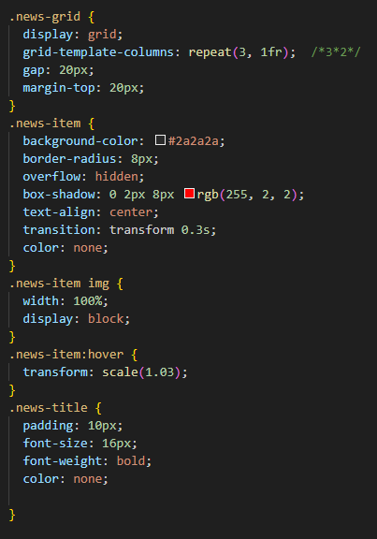
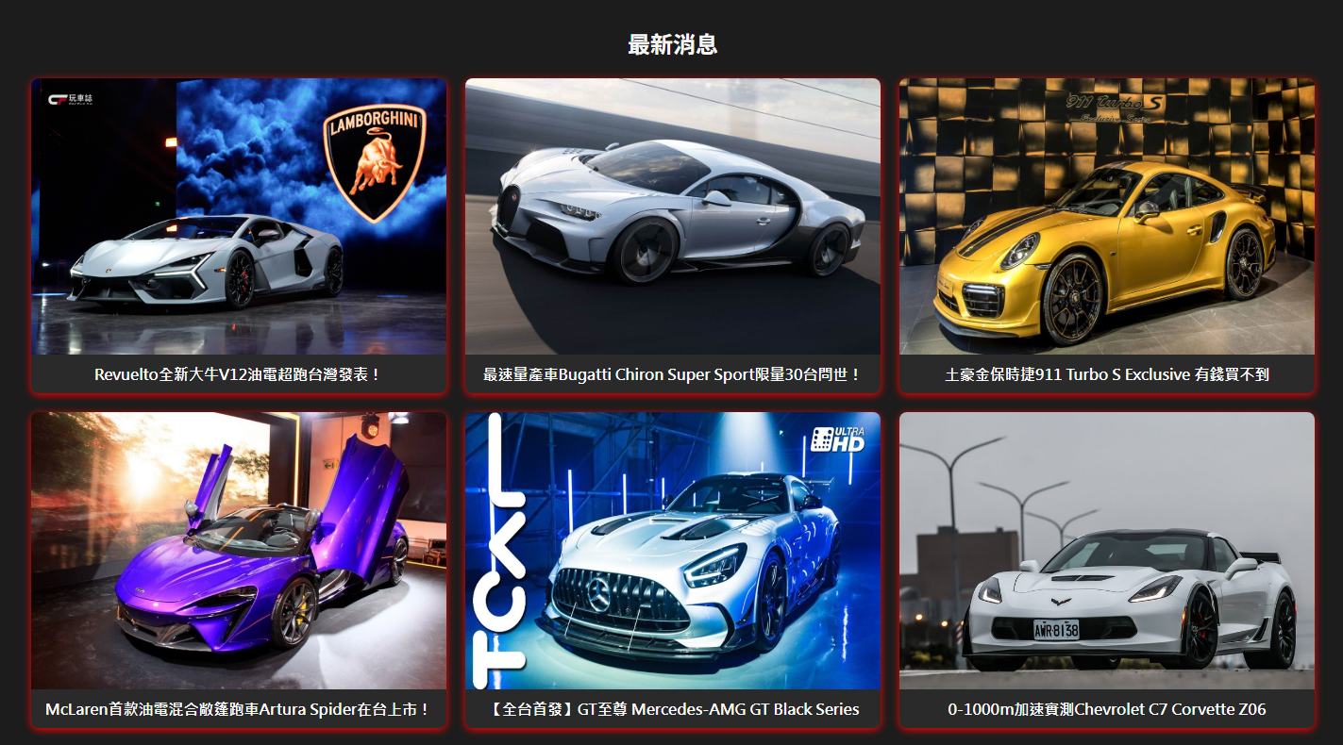
CSS設計介紹
為最新消息新增一個css設計
包含排版 圖片 圖片下方文字
2025.6.11

Slide 6
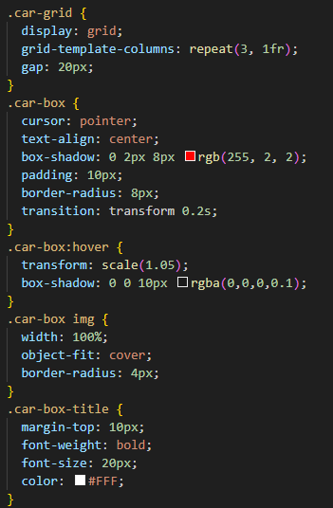
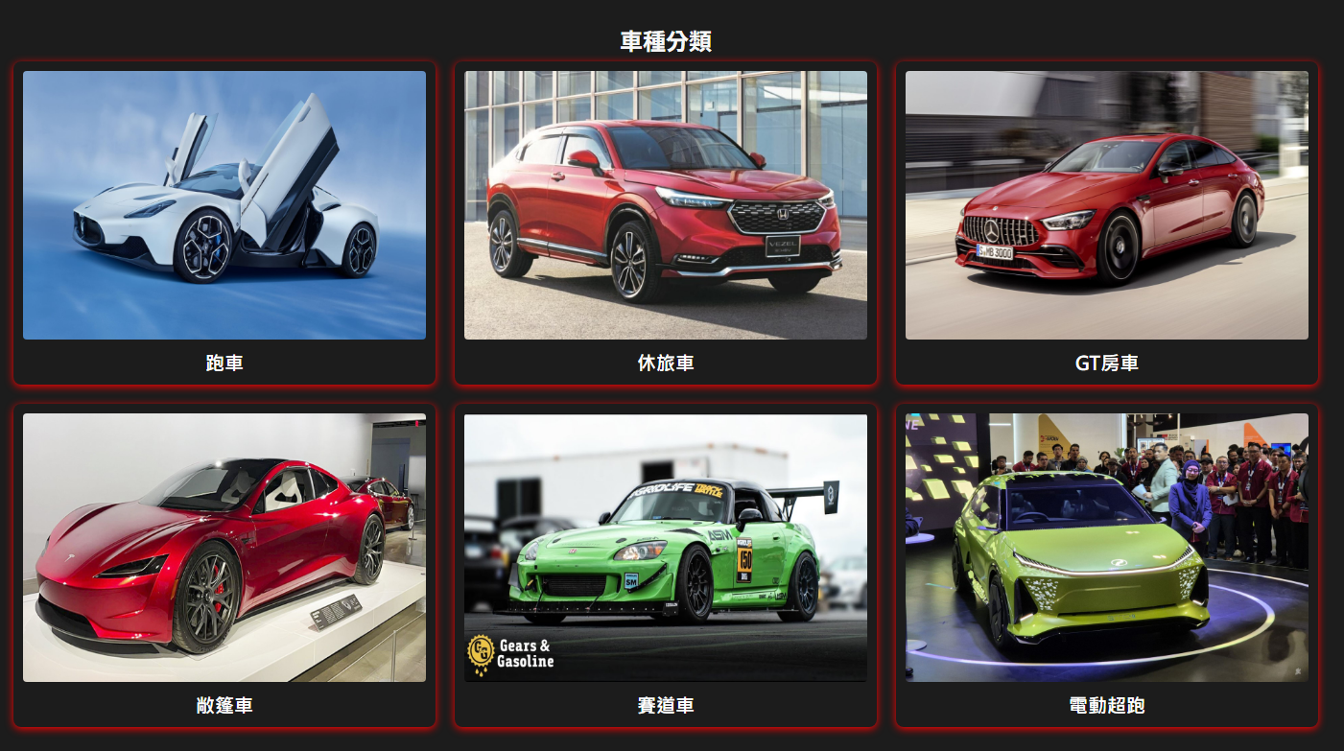
CSS設計介紹
同理 幫車種分類設計css
排版 圖片 圖片下方文字
2025.6.11

Slide 7
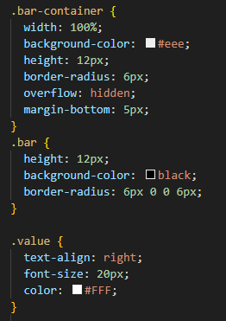
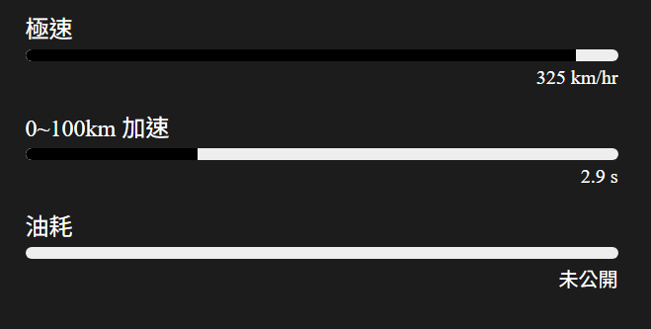
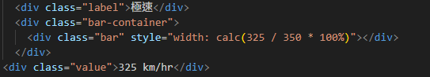
CSS設計介紹
先製作進度條的白底 高度 圓角
接著裡面的bar會隨著設定去增加或縮短長度
value則是文字的位置 文字的位置 大小 顏色
2025.6.11

Slide 8
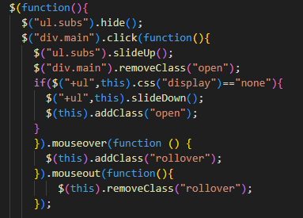
JS設計介紹
用part1的範例呈現下拉式選單
2025.6.11

Slide 9
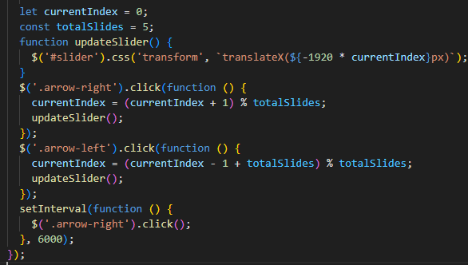
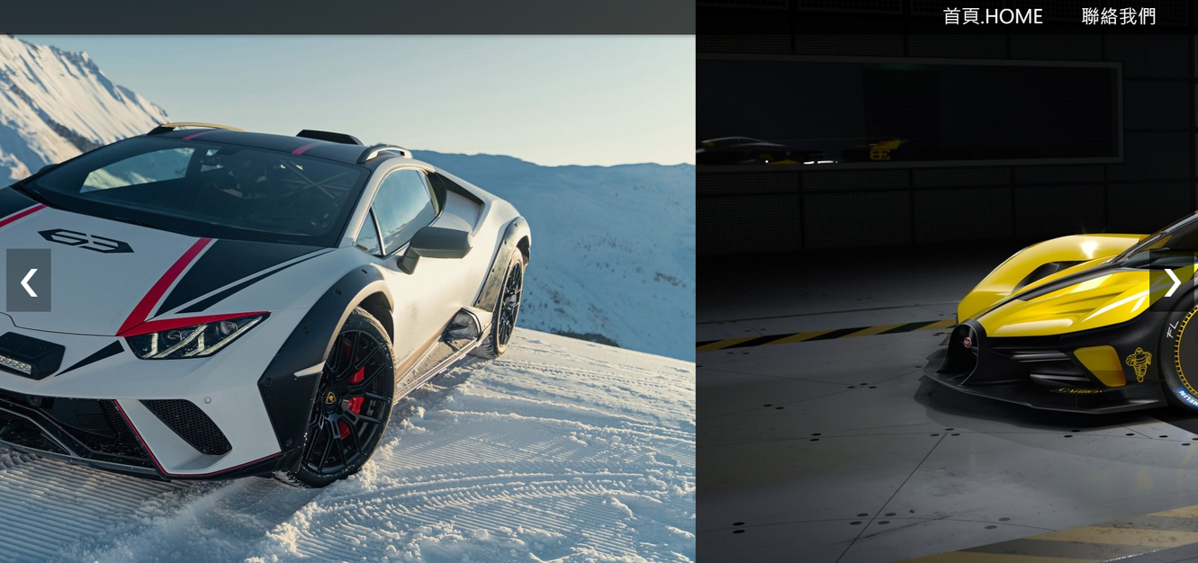
JS設計介紹
首頁最上面 點擊左 右箭頭時
slider會±1920 來顯示前、後一張圖
另外最下面是每隔6000ms
點擊右箭頭 來自動換頁
2025.6.11

Slide 10
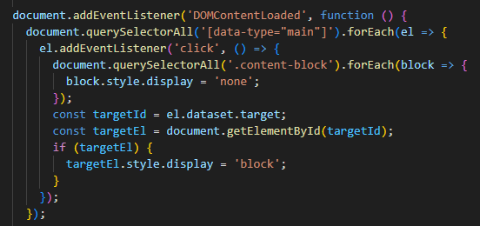
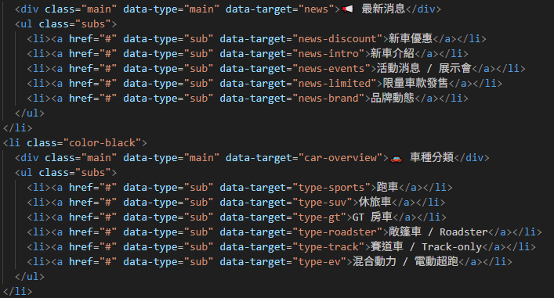
JS設計介紹
當main選單被點擊時
右邊content的內容會被隱藏
display=none
然後點擊選單時 會根據他的data-target
將內容顯示出來
2025.6.11

Slide 11
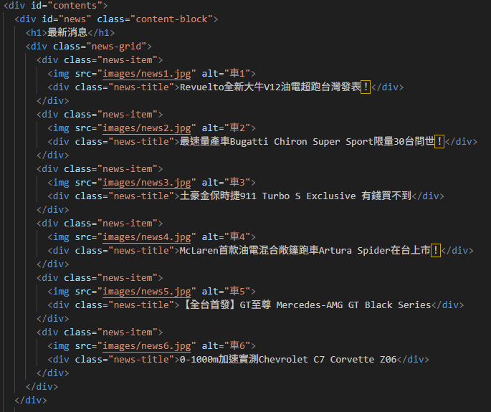
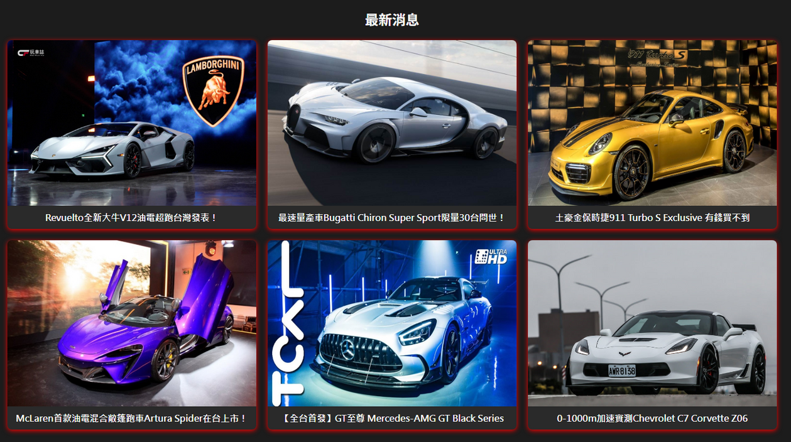
HTML介紹
news的內容
2025.6.11

Slide 12
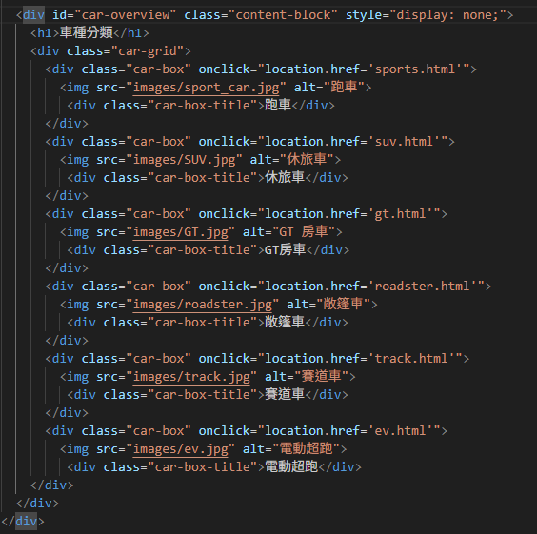
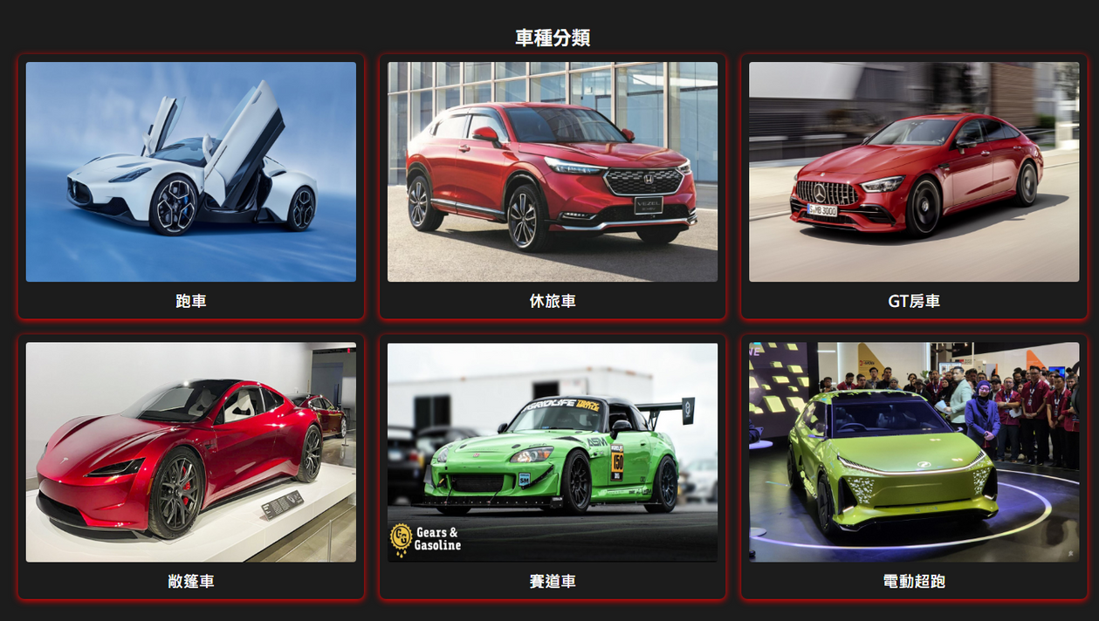
HTML介紹
car-overview的內容
2025.6.11

Slide 13

THANK YOU
2025.6.11

